Slide 1

Zastosowanie pomp ciepła oraz systemów zaopatrzenia w energię
Bogdan H. Chojnicki
Pracownia Bioklimatologii
Uniwersytet Przyrodniczy w Poznaniu
Konferencja
„OCHRONA ŚRODOWISKA NA TERENACH WIEJSKICH – SKUTECZNIE I OPŁACALNIE”
08.06.2022 r. Sielinko

Slide 2
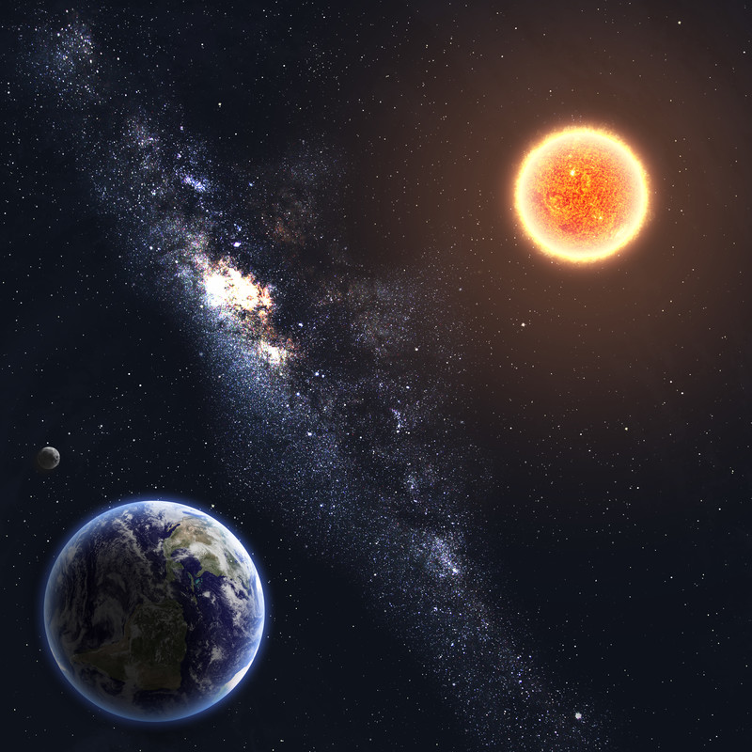
Po co nam odnawialne źródła energii?
ENERGIA SŁONECZNA

Slide 3
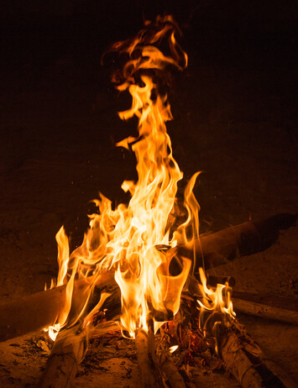
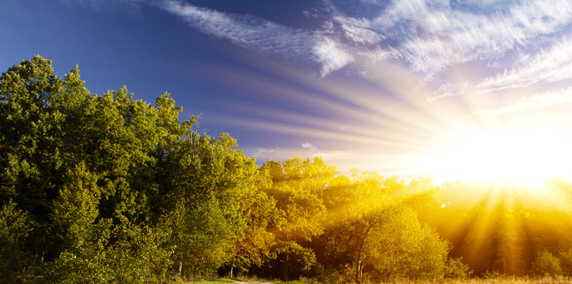
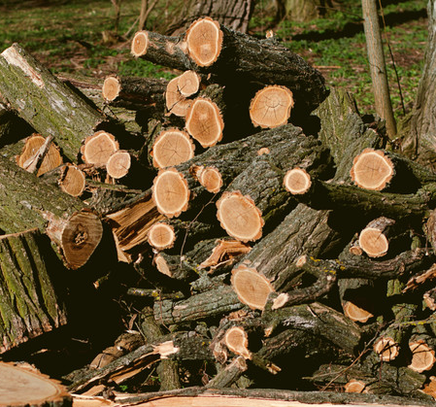
Dlaczego ognisko jest takie gorące?
CO₂
CIEPŁO
O₂
CO₂
O₂
H₂0
EN. SŁONECZNA

Slide 4
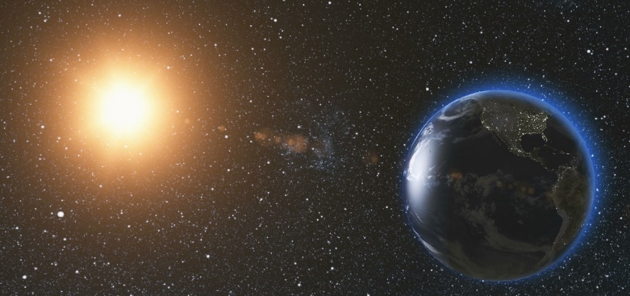
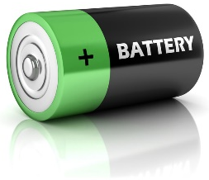
Życie na Ziemi zamienia powoli:
energię promieniowania słonecznego (rozproszona)
na
energię chemiczną (skupiona) w postaci: - żywej masy; - skamieniałej masy (ropa, węgiel, gas)

Slide 5
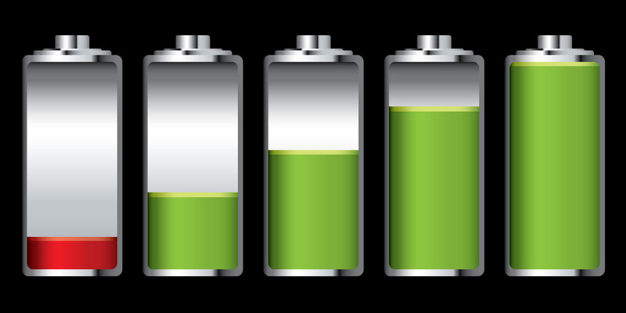
Historia „ładowania ziemskiego akumulatora”
2.5 miliarda lat temu (fotosynteza)
zaczyna przybywać w tlenu w atmosferze tlenu
1.5 miliarda lat temu
tworzą się pierwsze osady biomasy
350 milionów lat temu
ŁADOWANIE AKUMULATORA
tworzą się zasoby węgla, ropy i gazu
od 150 milionów lat temu
NAŁADOWANY AKUMULATOR
quasi stabilny stan energetyczny

Slide 6
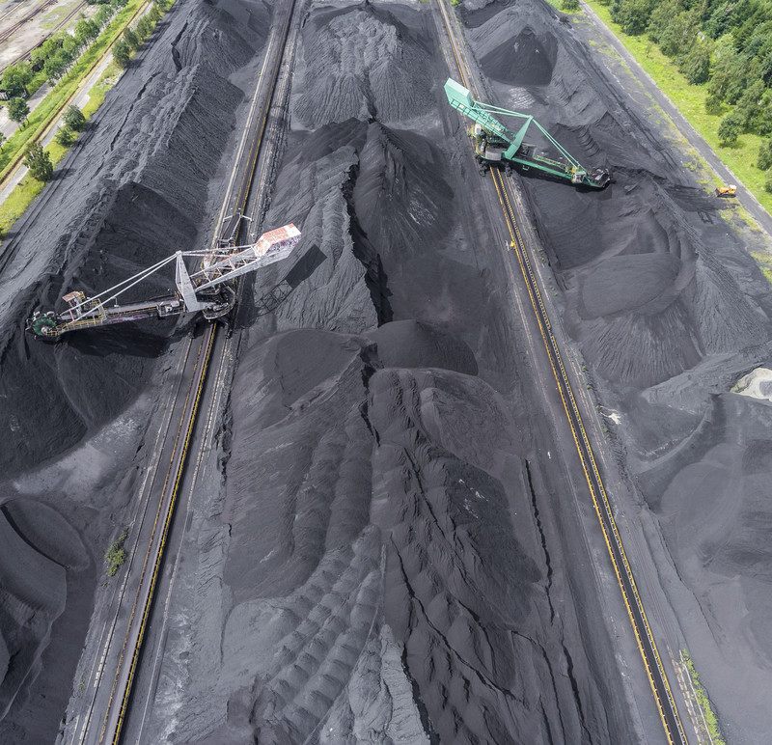
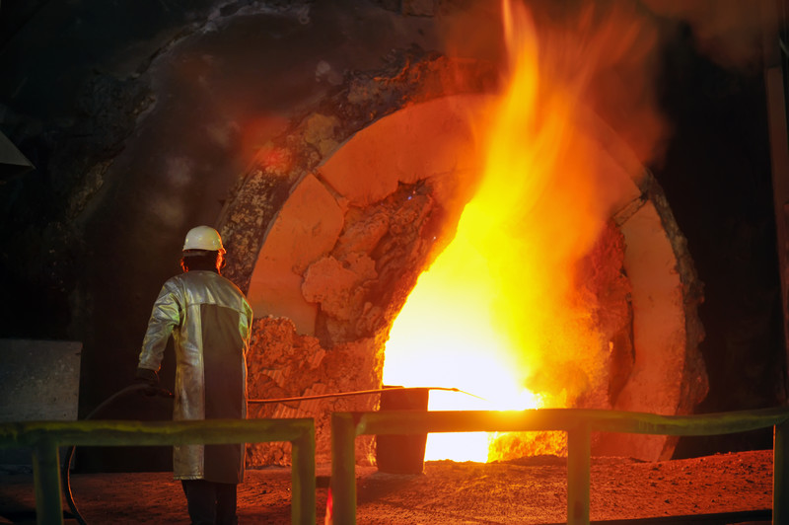
ROZWÓJ KOSZTEM KLIMATU
ROZWÓJ POPULACJI LUDZKIEJ, EKONOMII I SYSTEMU SOCJALNEGO SĄ NAPĘDZNE CIĄGLE WZRASTAJĄCYM UWALNIANIEM ZGROMADZONEJ WCZŚNIEJ ENERGII CHEMICZNEJ

Slide 7
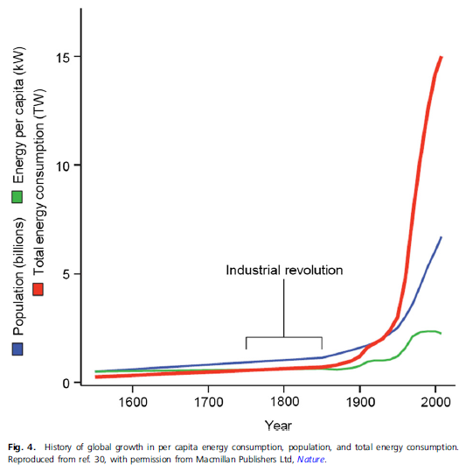

Homo sapiens - unikalny gatunek
Zbieracz łowca
W stanie równowagi korzystający z „ekosystemowych” strumieni energii.
Człowiek nowoczesny
Zaburzający równowagę energetyczną poprzez jednokierunkowe wykorzystywanie rozpraszania zgromadzonej w biomasie energii.

Slide 8
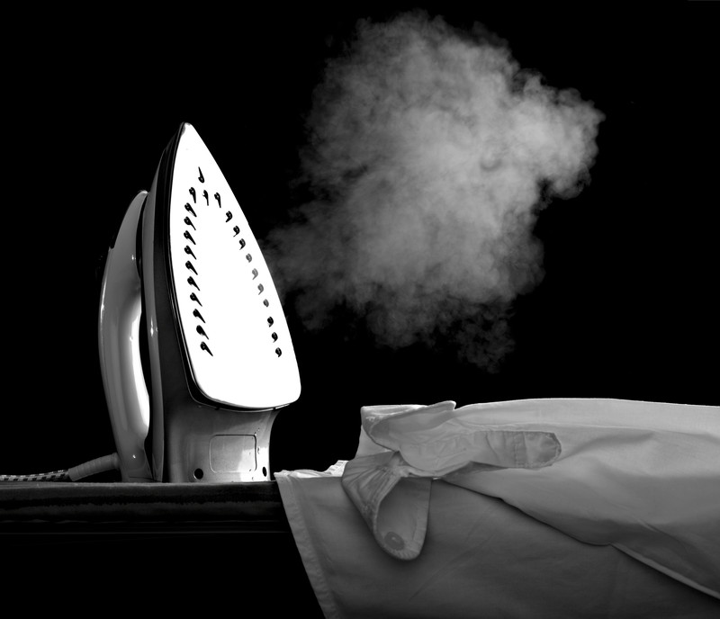

Homo sapiens - unikalny gatunek
Zapotrzebowanie organizmu na energię
8.4MJ/d (2000 kcal/d)=100 W
Śr. zużycie energii 74.6x10⁹ J/osobe = 2370 W
kraje ubogie 100 W;
Polska 3 800 W (podobnie Niemcy i Czechy)
kraje rozwinięte 11 000 W.

Slide 9
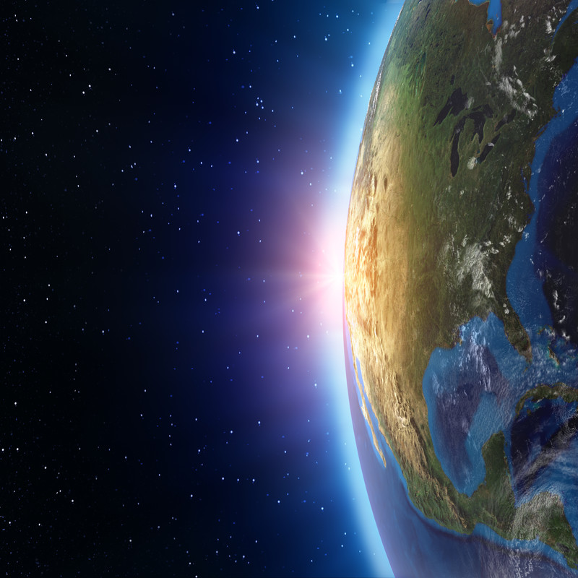
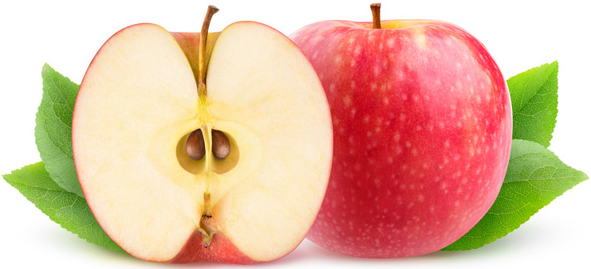
ATMOSFERA

Slide 10
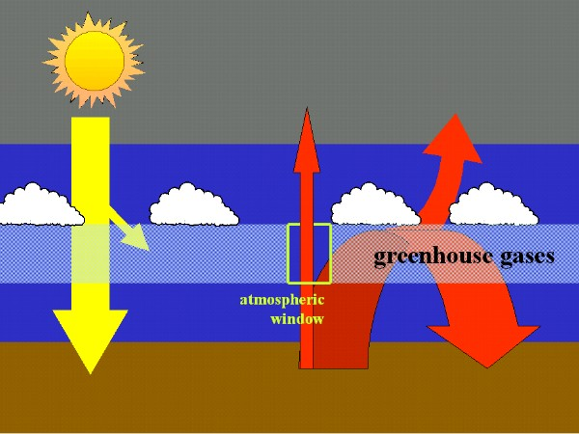
8-14 µm
Gazy cieplarniane
Okno
atmosferyczne

Slide 11
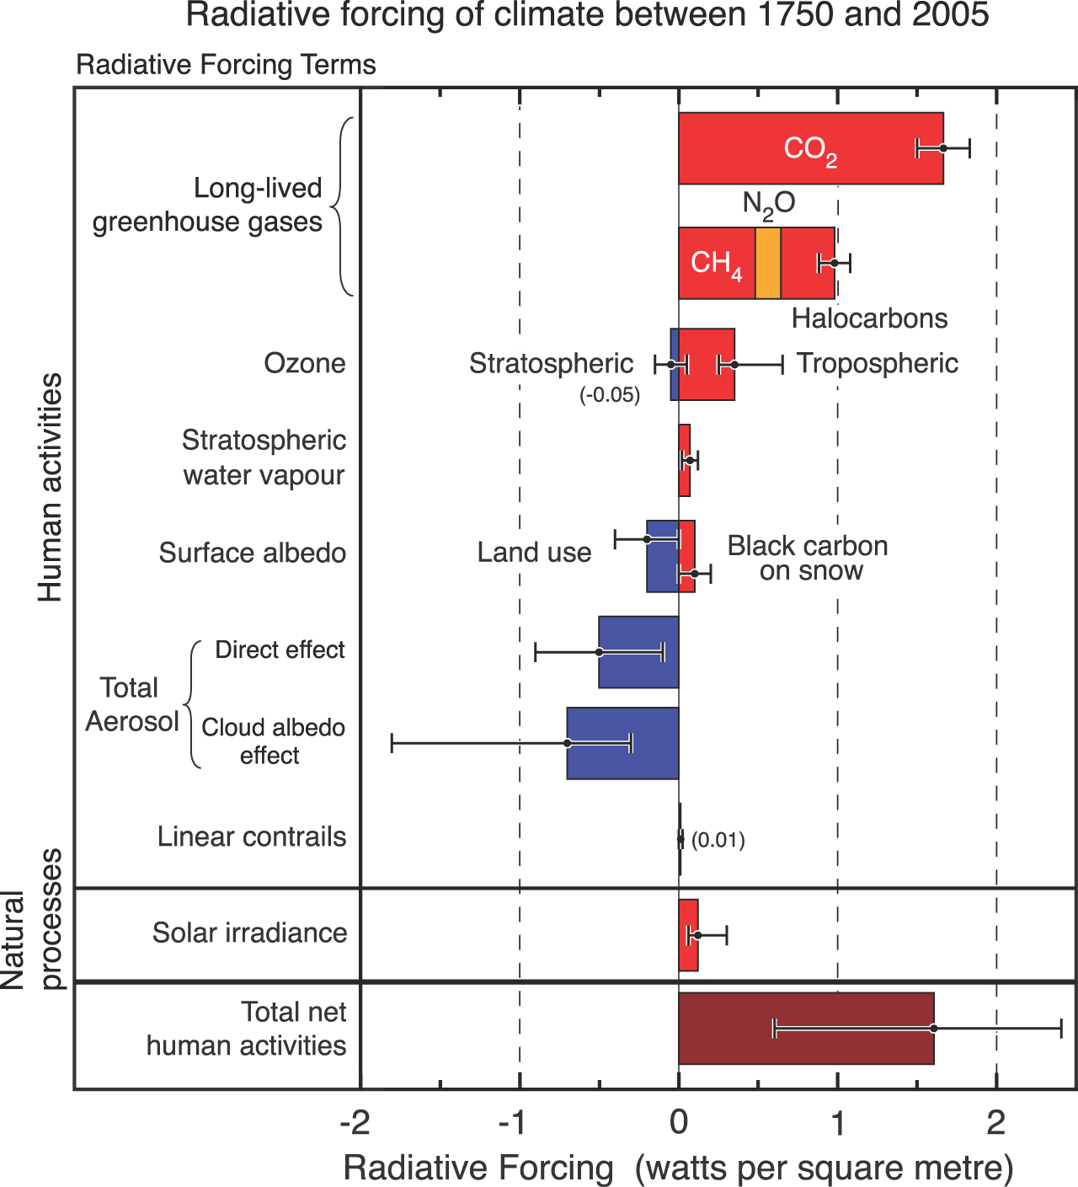
Zmiany wielkości wymuszenie radiacyjnego

Slide 12
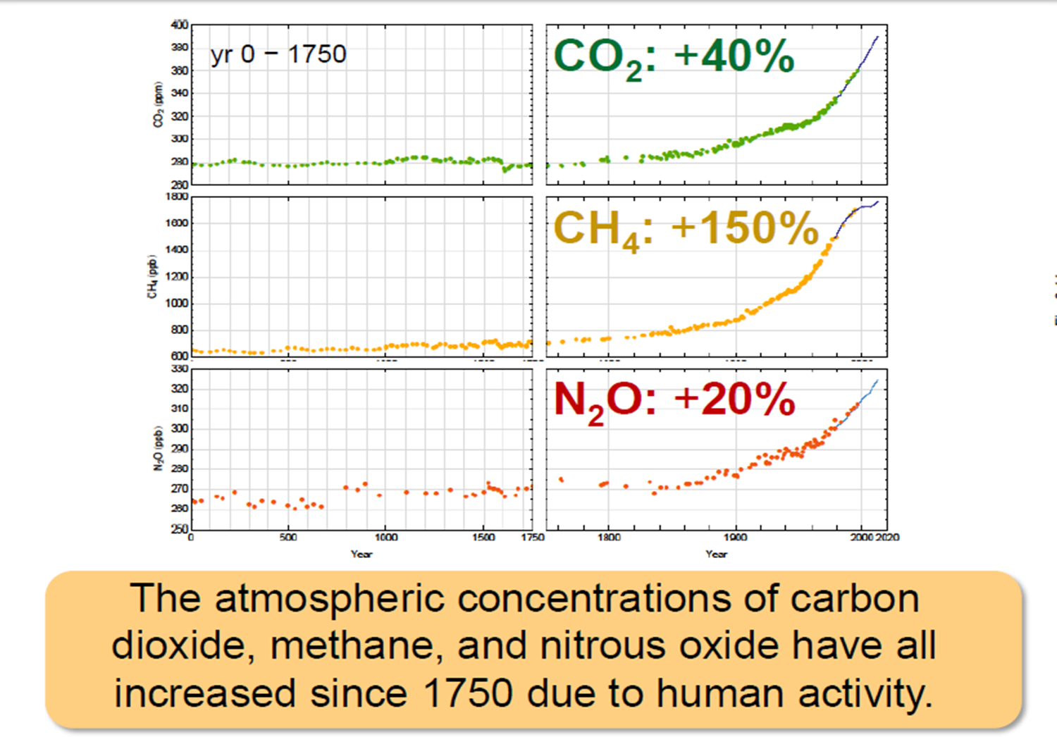
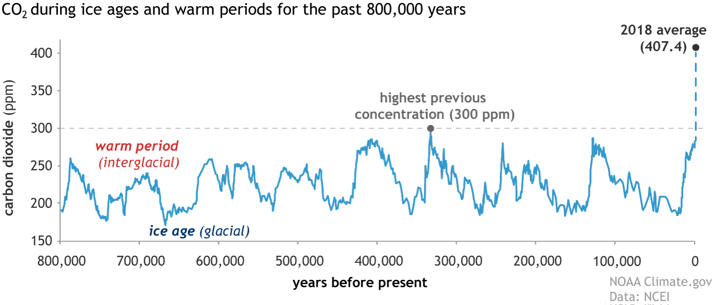
Dwutlenek węgla CO₂ 280->407 ppm (421 ppm, maj 2022)
Średni czas zalegania : 1-173 years

Slide 13
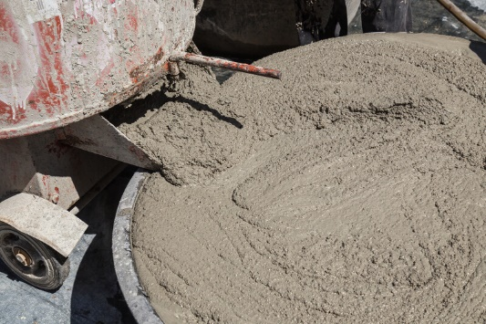
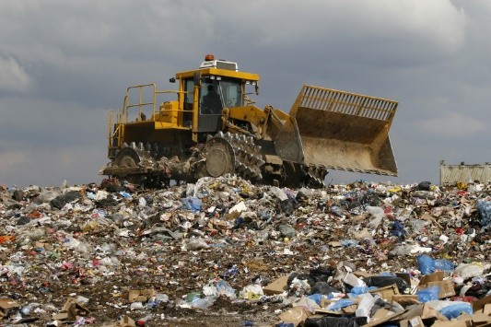
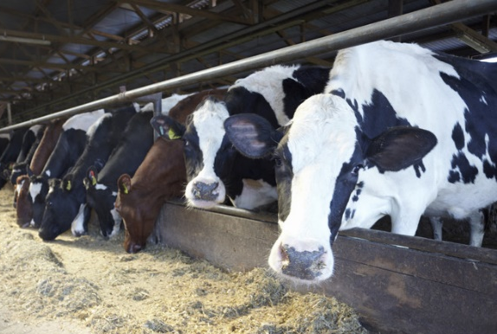
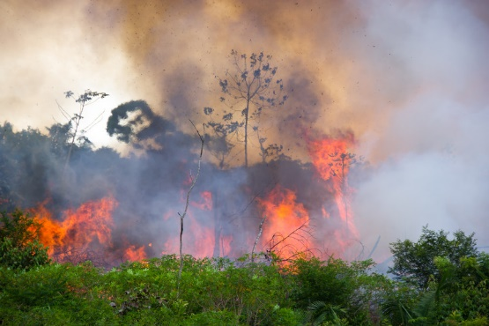
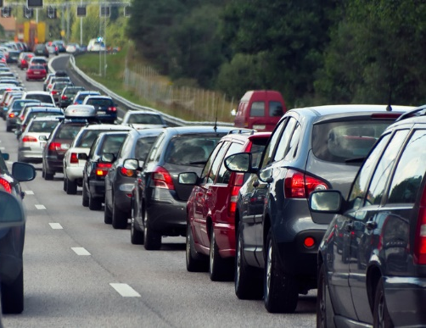
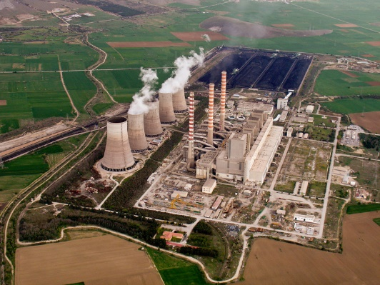
Atmosfera to dziś wysypisko gazów szklarniowych
EMISJE SEKTOROWE
  5%
3%
  16%
PRZEMYSŁ
ODPADY
16%
58%
2%
ROLNICTWO
SPOSÓB UŻYTK.
TRANSPORT
ENERGETYKA

Slide 14
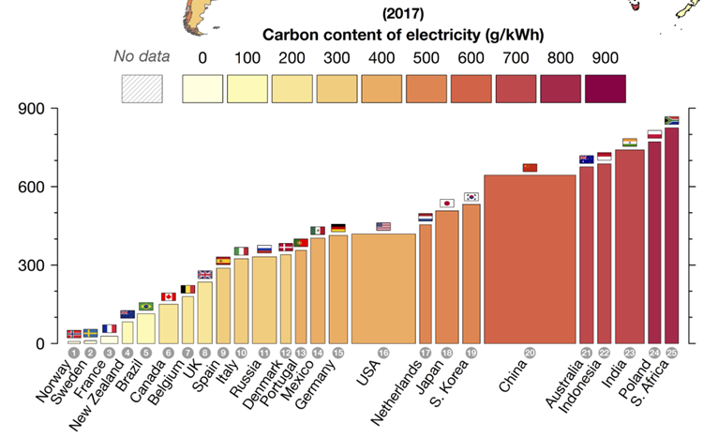
Emisje CO₂ w przeliczeniu na jednostkę produkowanej energii elektrycznej (Staffell i in. 2018)

Slide 15
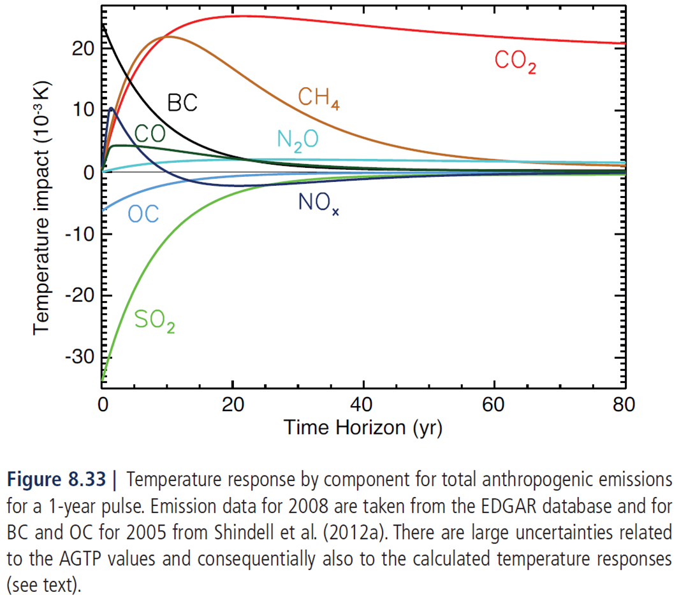
Zrównoważony rozwój
Sposób gospodarowania, w którym zaspokojenie potrzeb obecnego pokolenia nie zmniejszy szans zaspokojenia potrzeb przyszłych pokoleń.
W zrównoważonym rozwoju:
środowisko naturalne jest jego podstawą,
gospodarka narzędziem,
dobrobyt społeczeństwa celem.
„ Ziemi nie dziedziczymy po naszych rodzicach, pożyczamy ją od naszych dzieci”
Antoine de Saint-Exupéry
Myślenie zrównoważone
Umiar
Oszczędność
Myślenie długoterminowe

Slide 16
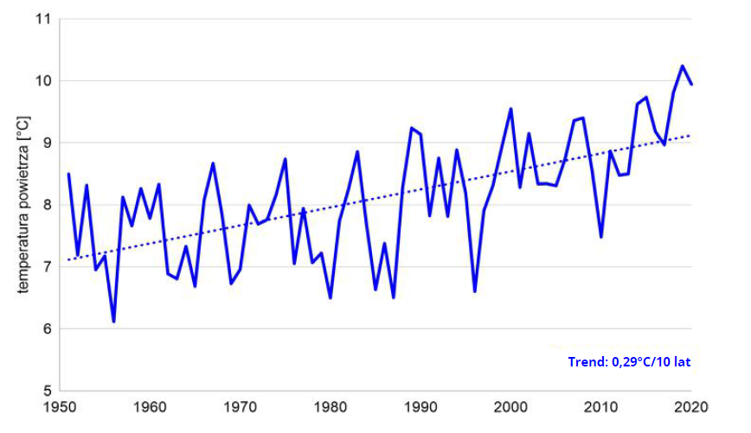
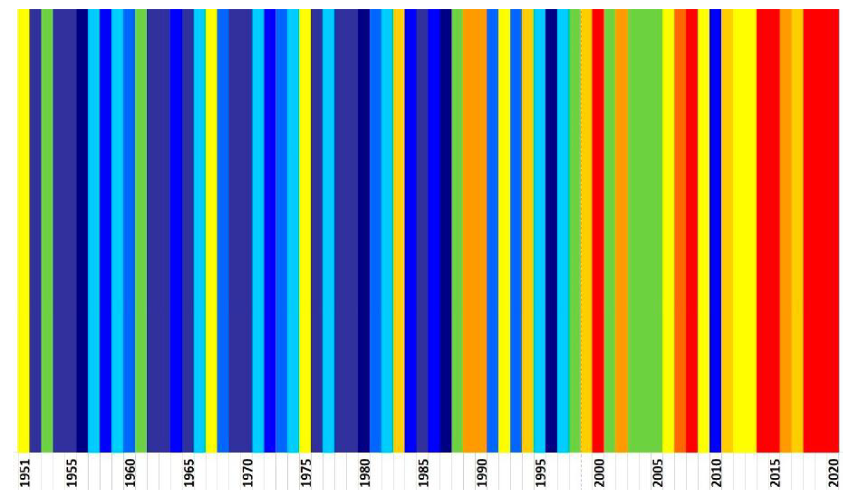
2020 Polska
2019 średnia roczna temperatura - 10.2°C, najgorętszy rok w historii pomiarów temperatura o 1.9°C wyższa niż średnia z okresu 1981-2010

Slide 17
Jak przekazać ciepło?
TEMPERATURA SPALANIA WĘGLA 850-1070 °C
TEMPERATURA GRZEJNIKA 35°C
TEMPERATURA GRUNTU 8 °C
TEMPERATURA POWIETRZA -5 °C

Slide 18
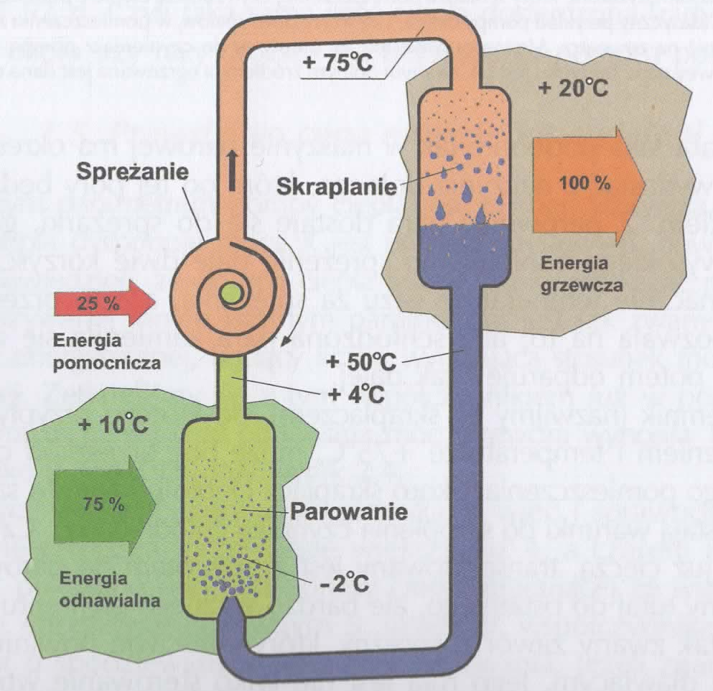
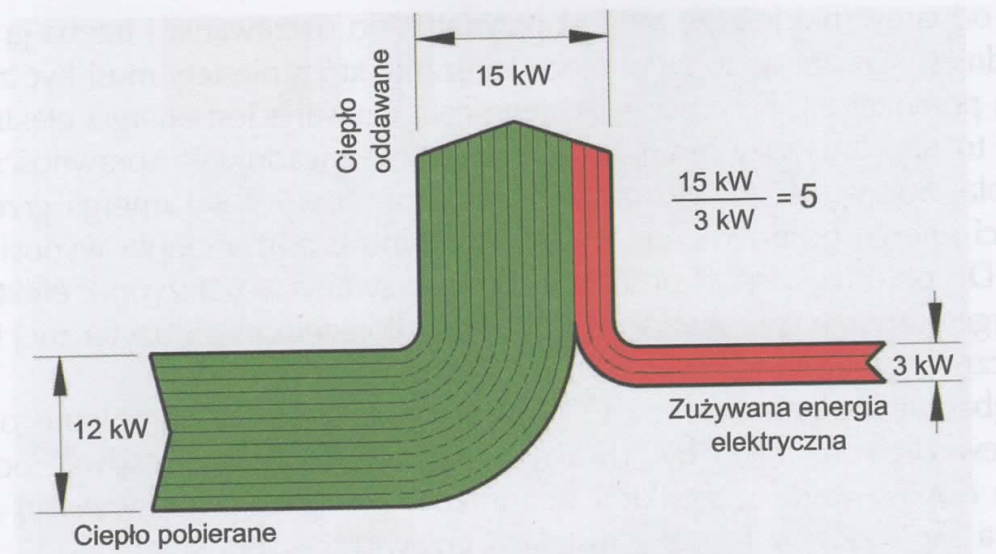
Jak działa pompa ciepła?
Efektywność energetyczna pompy ciepła
źródło: Wojciech Oszczak 2021 „Ogrzewanie domów z zastosowaniem pomp ciepła”

Slide 19
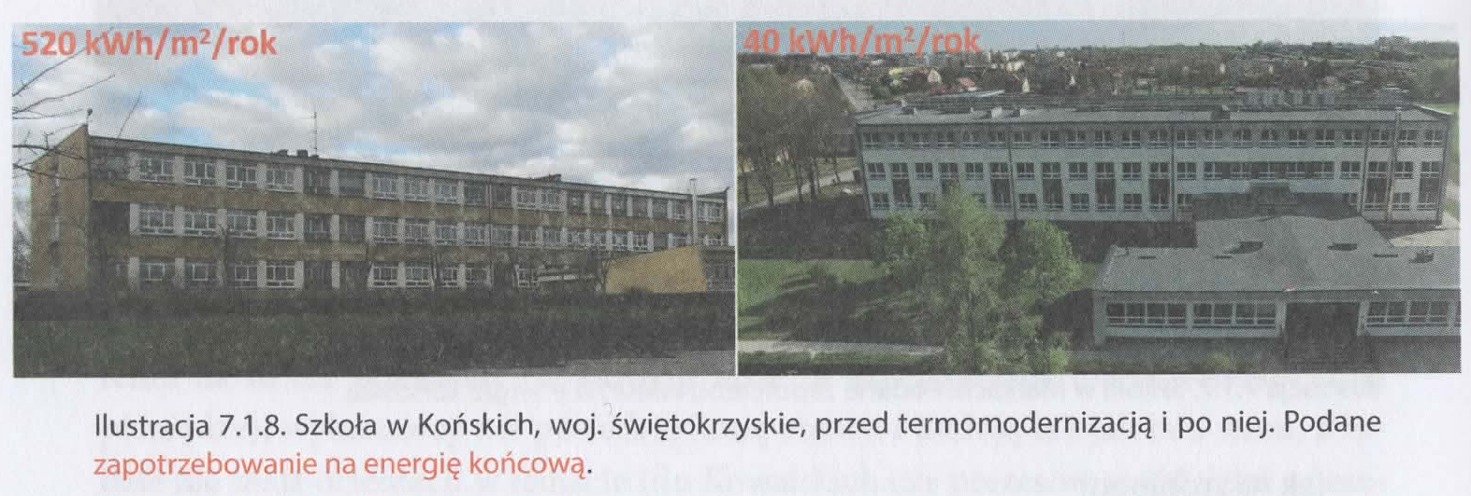
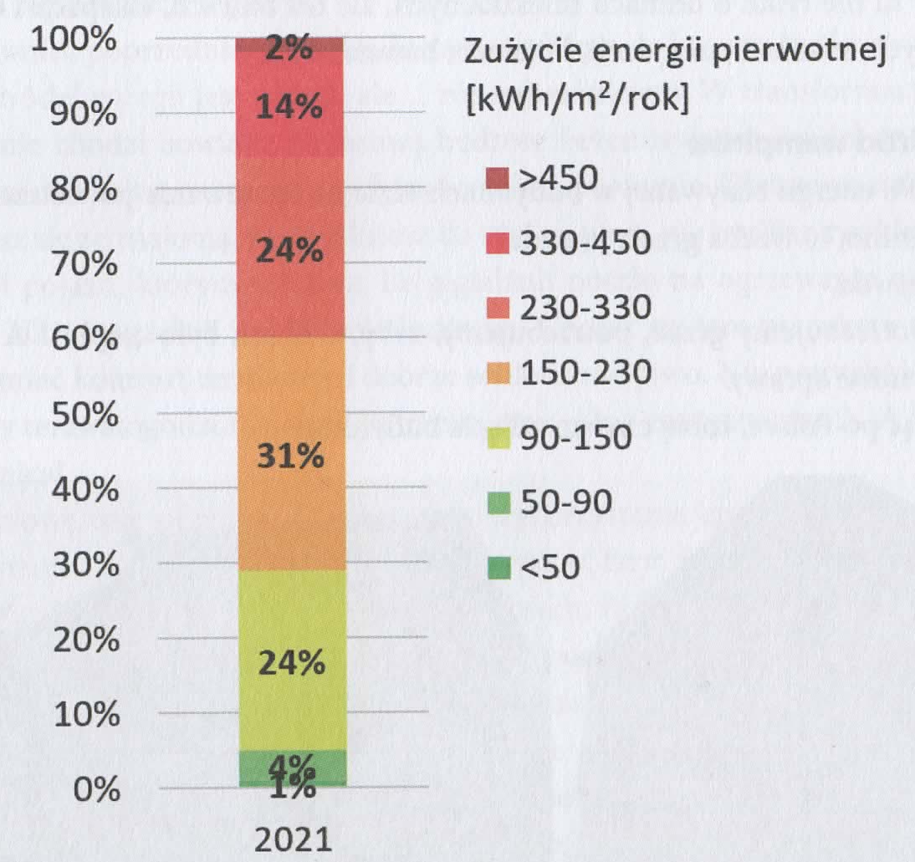
Nim zamontuje pompę ciepła

Slide 20
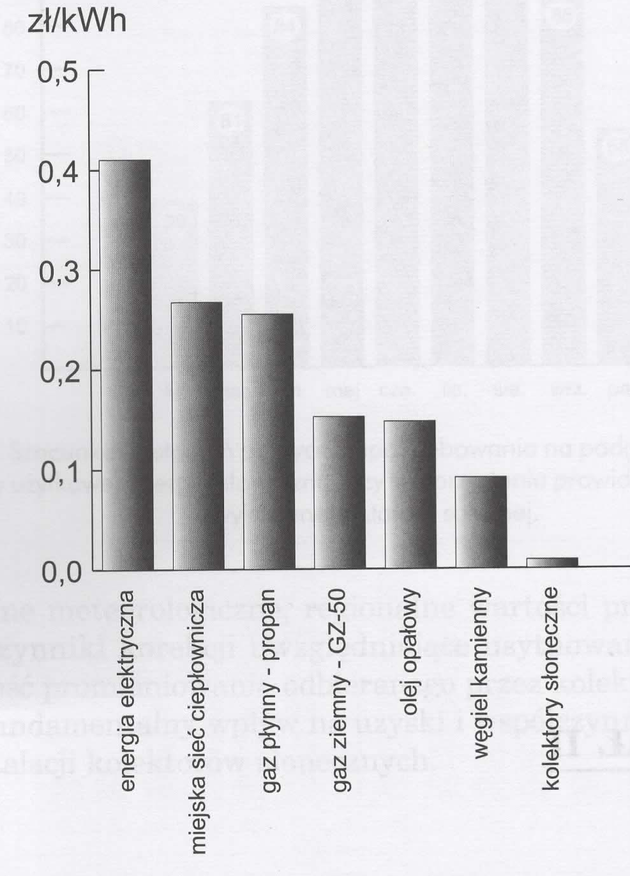
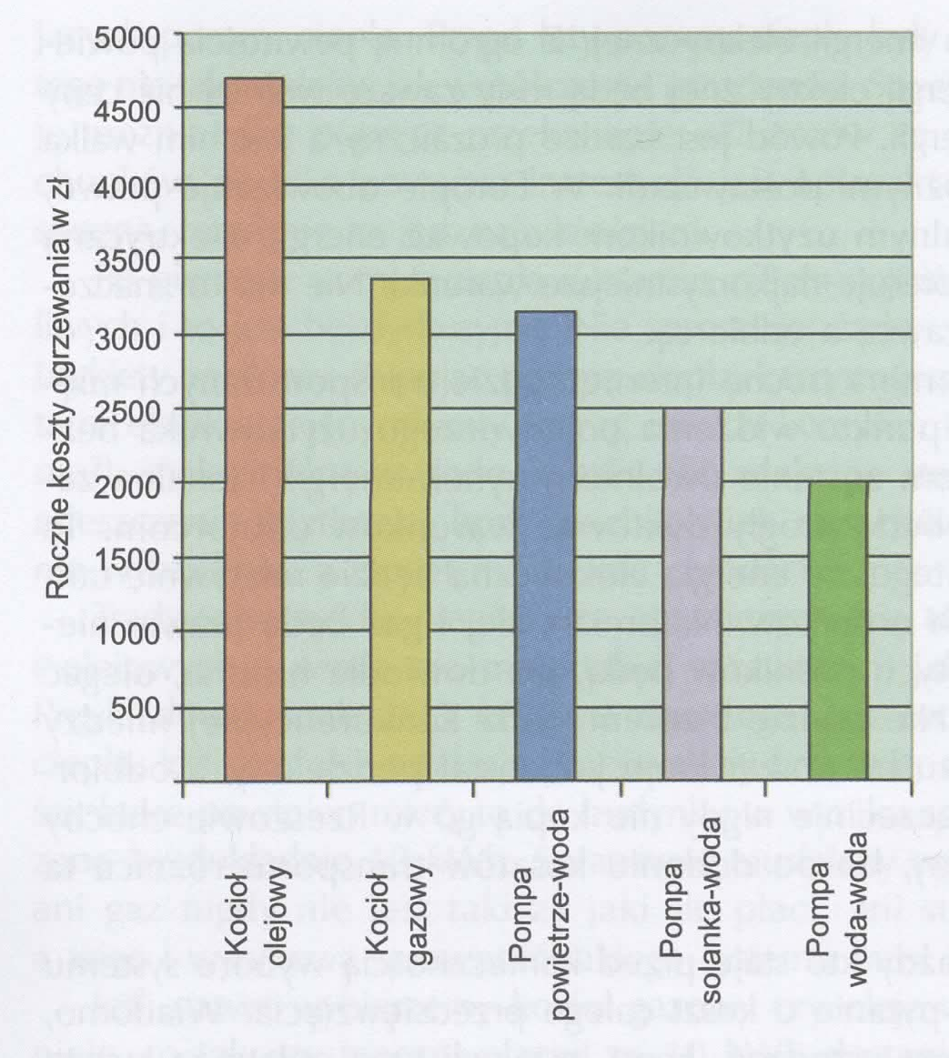
Koszty

Slide 21
Typy pomp ciepła czyli podaruj dziecku studnię
Pompy ciepła dzielimy ze względu na typ kolektora (tzw. dolnego źródła):
Kolektor powietrzny typ powietrze/woda
Kolektor gruntowy płaski typ solanka/woda
Kolektor gruntowy spiralny typ solanka/woda
Kolektor gruntowy pionowy typu solanka/woda
Kolektor gruntowy pionowy typu woda/woda

Slide 22
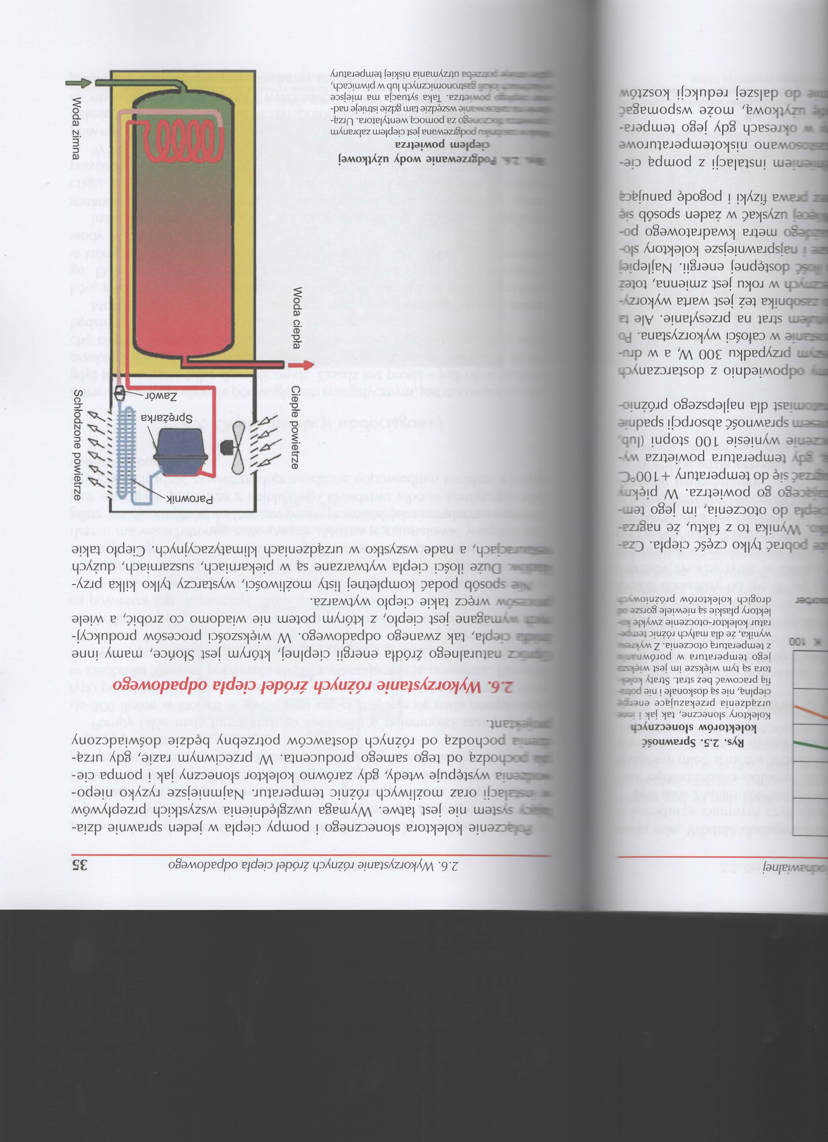
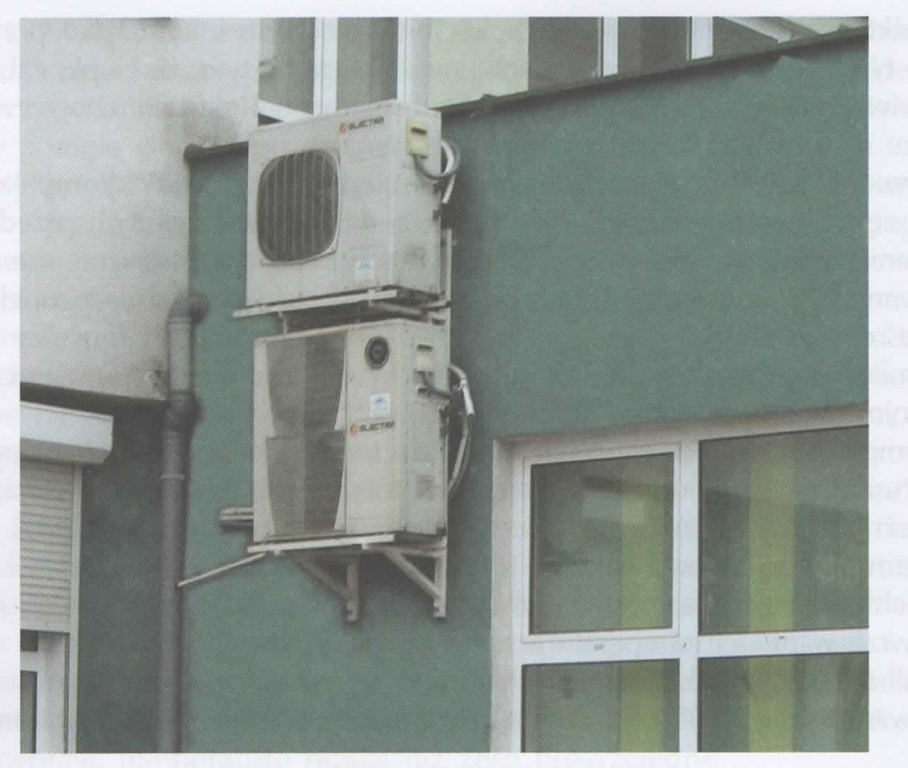
Kolektor powietrzny typ powietrze/woda

Slide 23
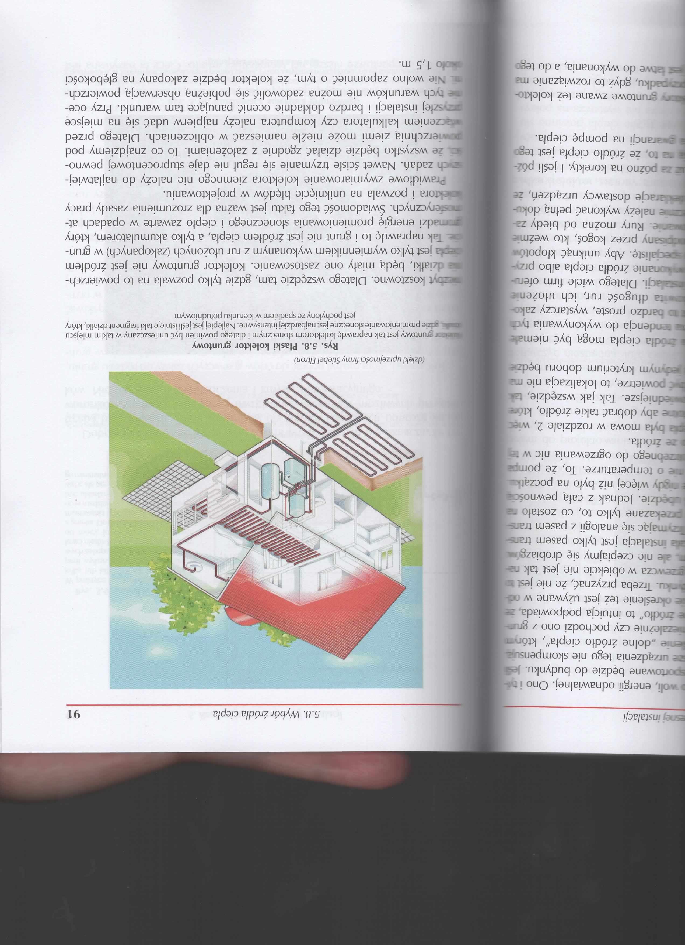
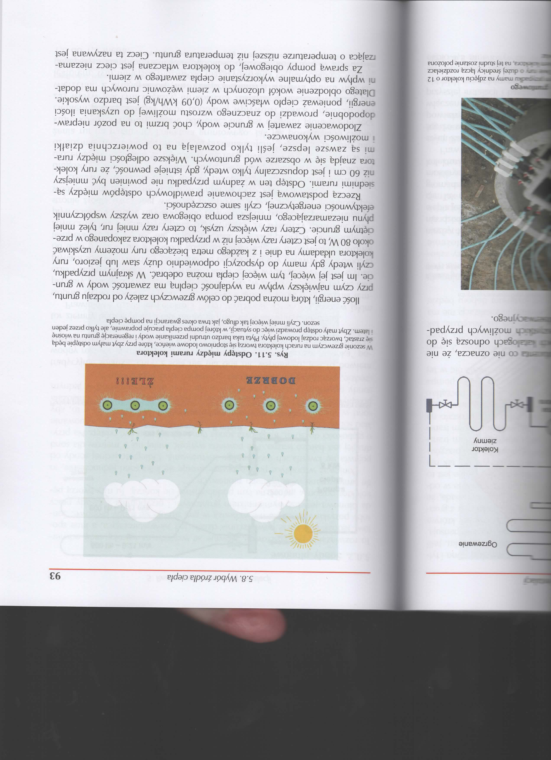
Kolektor gruntowy płaski typ solanka/woda

Slide 24
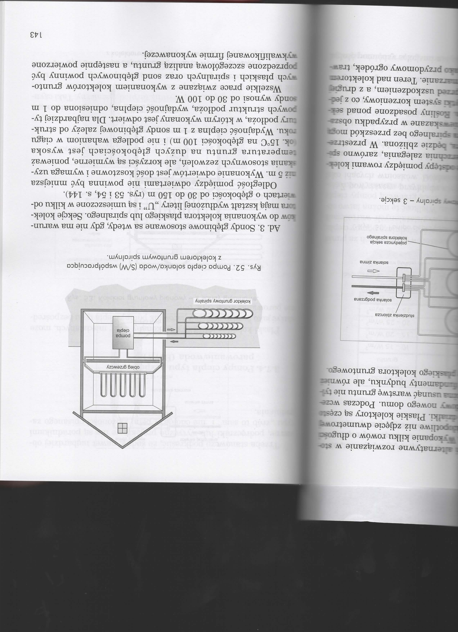
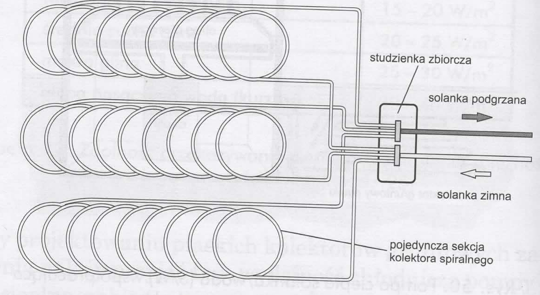
Kolektor gruntowy spiralny typ solanka/woda

Slide 25
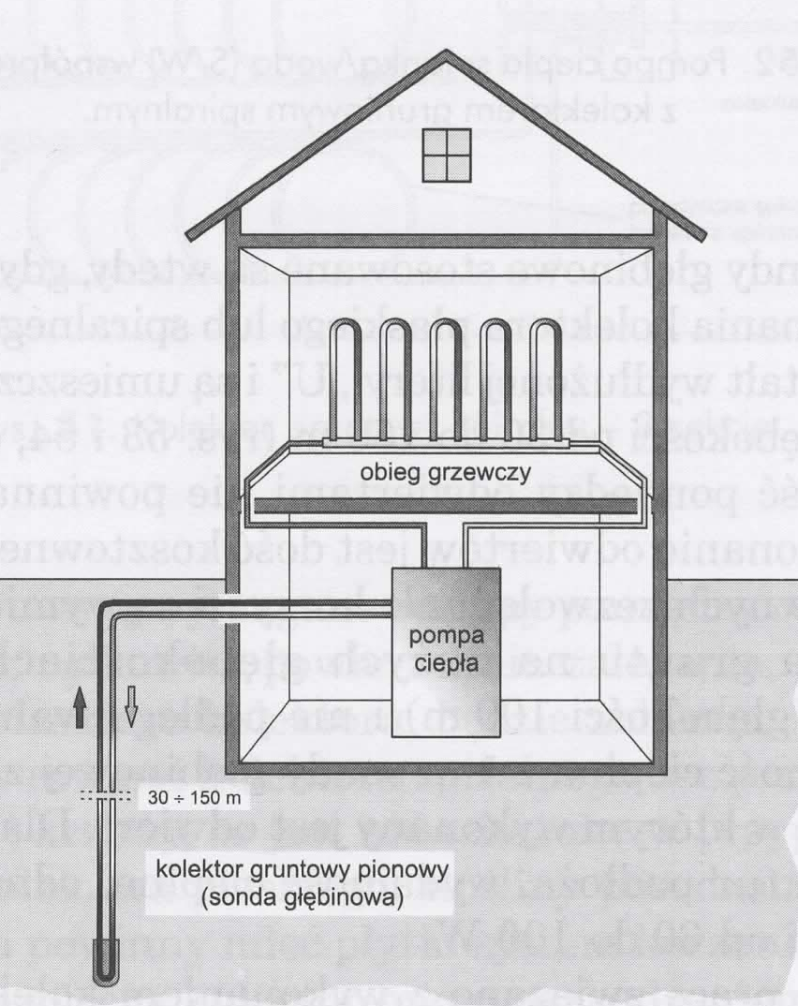
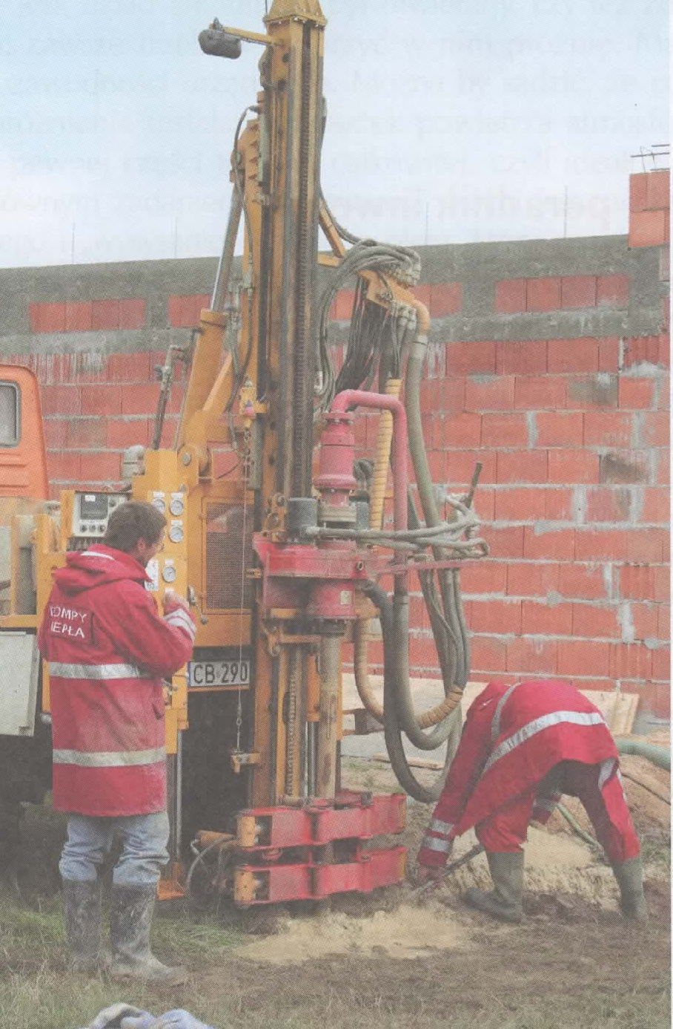
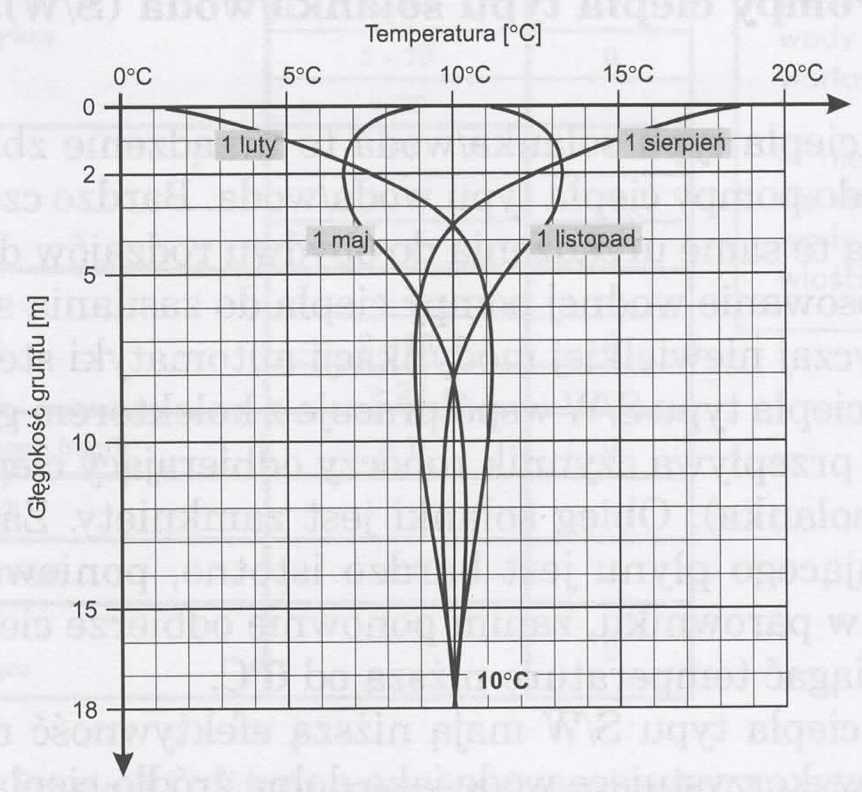
Kolektor gruntowy pionowy typu solanka/woda

Slide 26
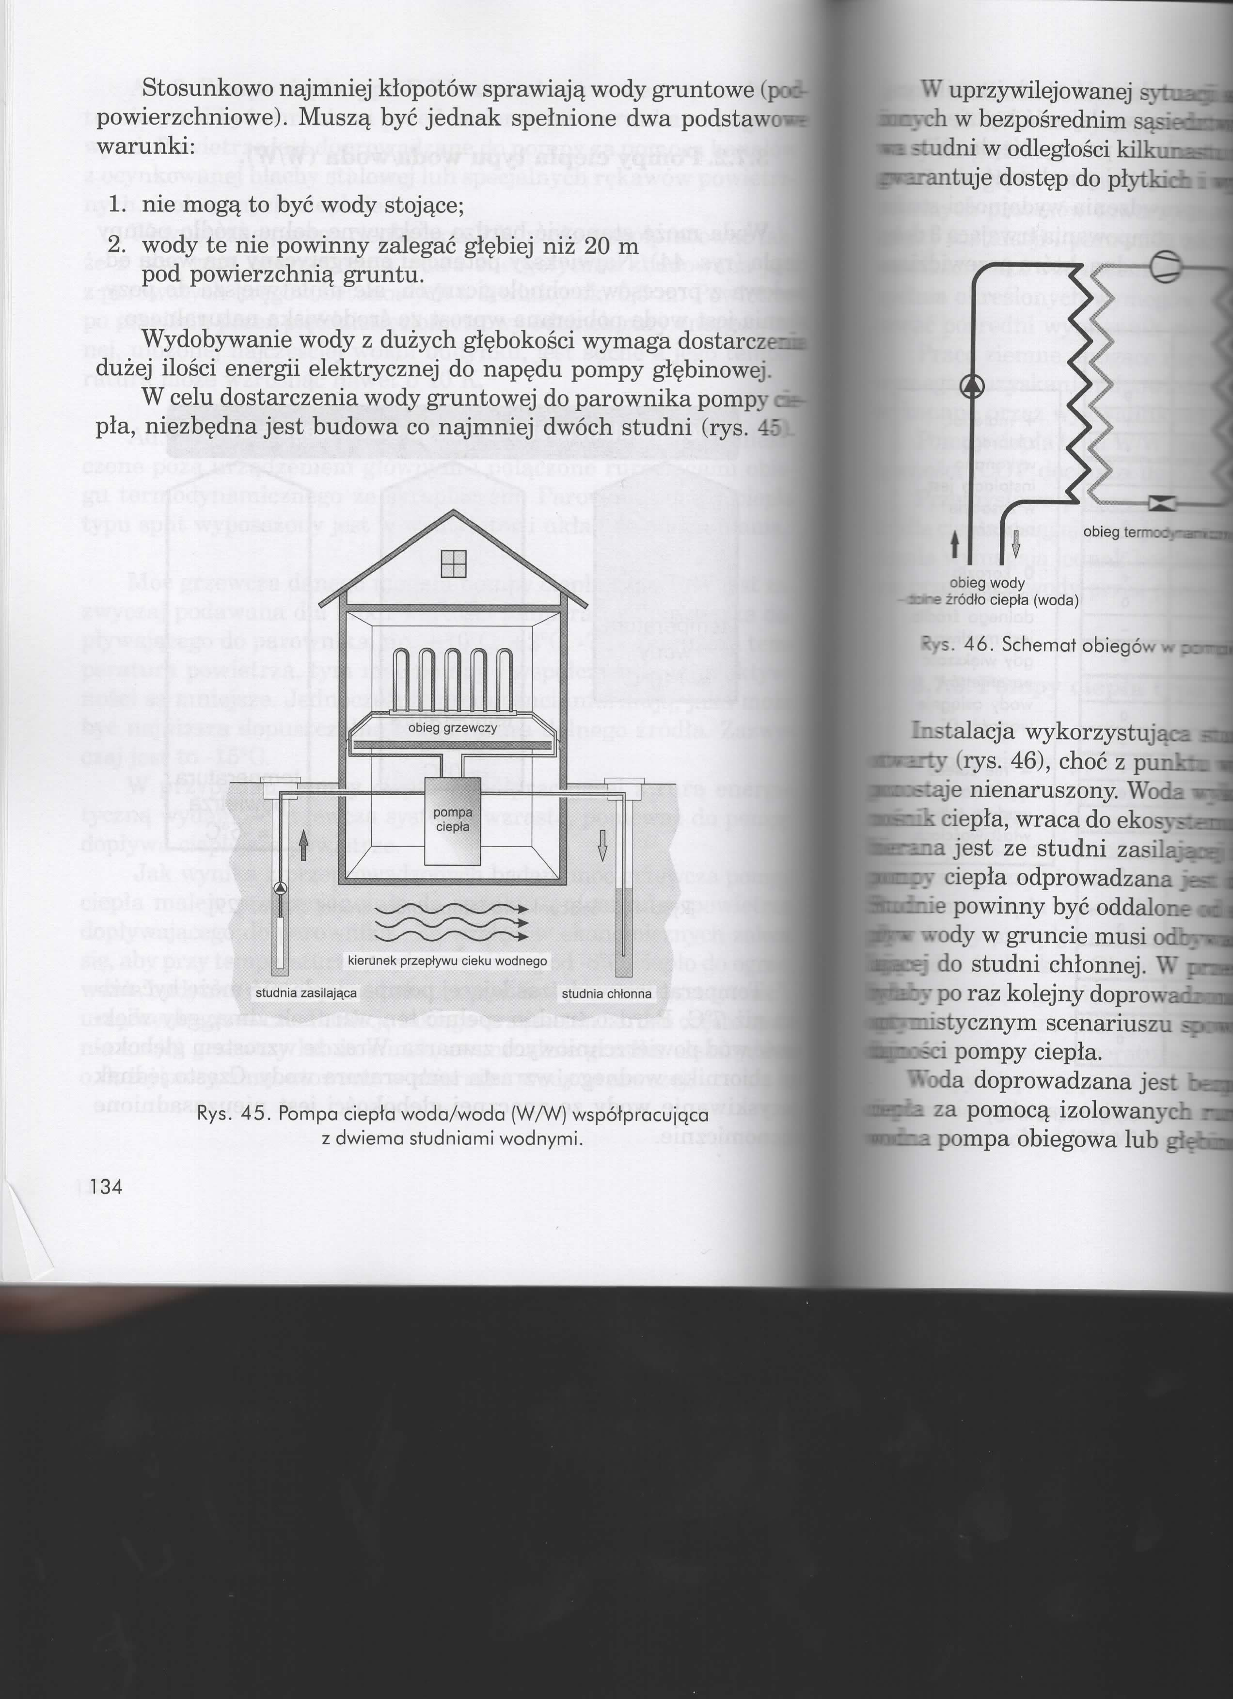
Kolektor gruntowy pionowy typu woda/woda

Slide 27
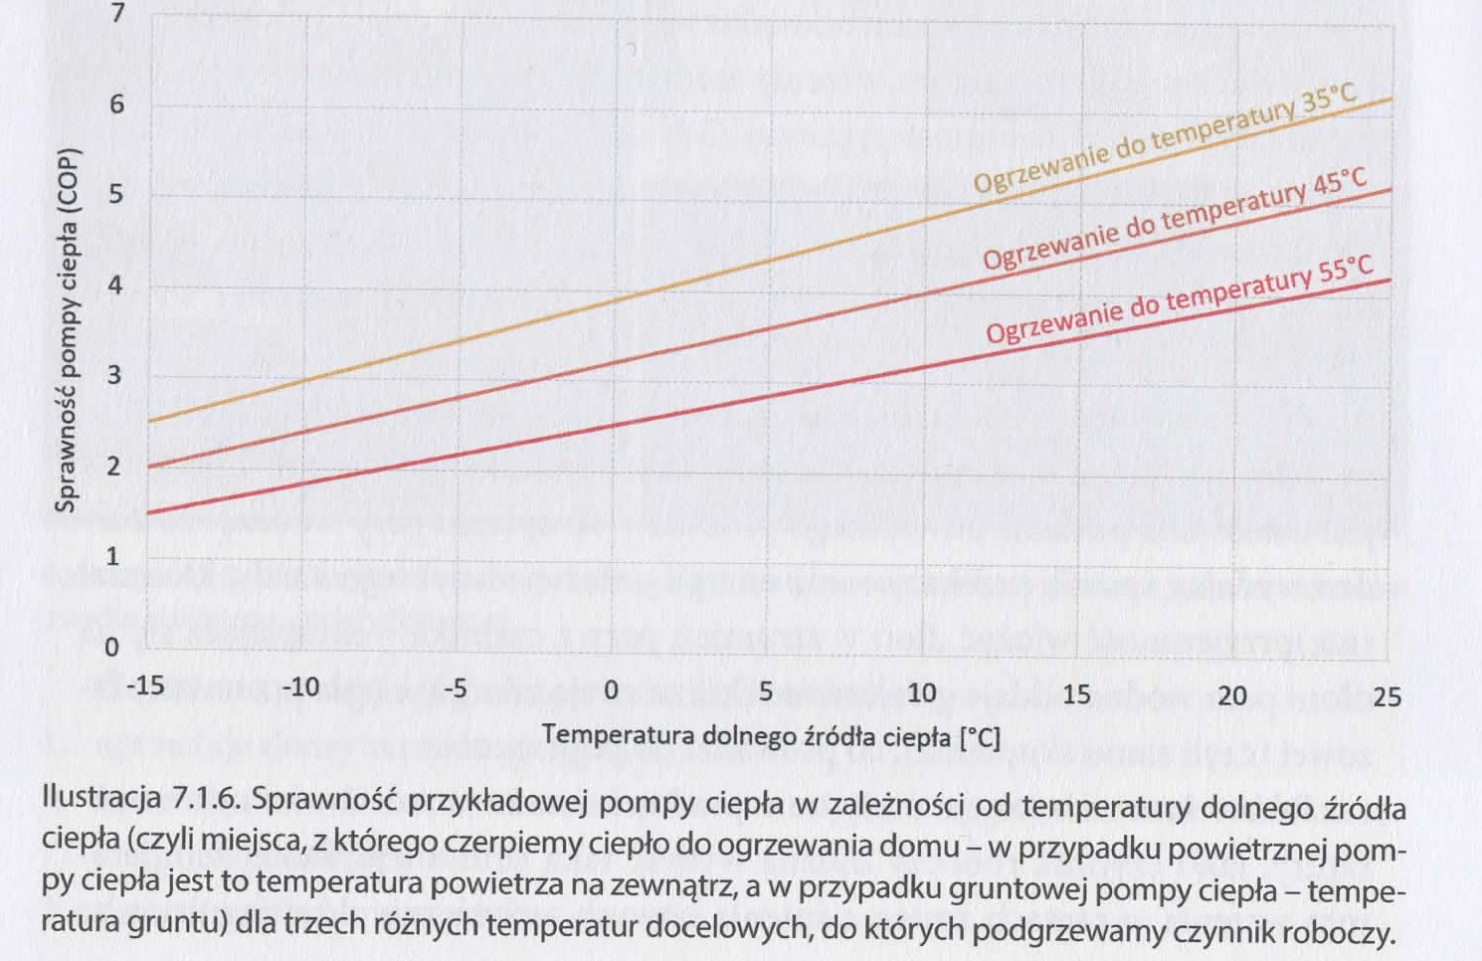
Sprawność pomp ciepła

Slide 28
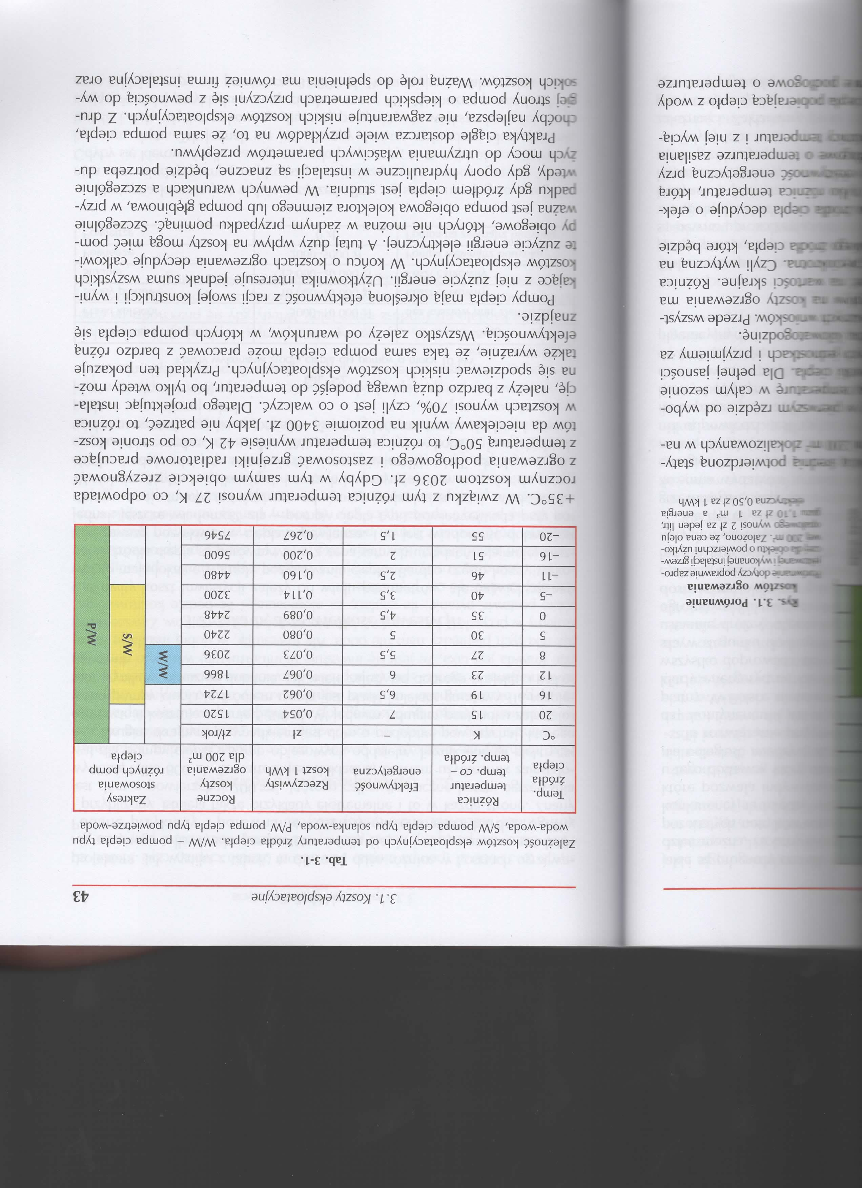
Typy pomp ciepła - podsumowanie

Slide 29
Efektywny klimatycznie dom
Wysoki komfort życia
Lepsze powietrze wewnątrz
Mniejsze zanieczyszczenie atmosfery smogiem
Mniejsza emisja CO₂
Niższe rachunki

Slide 30
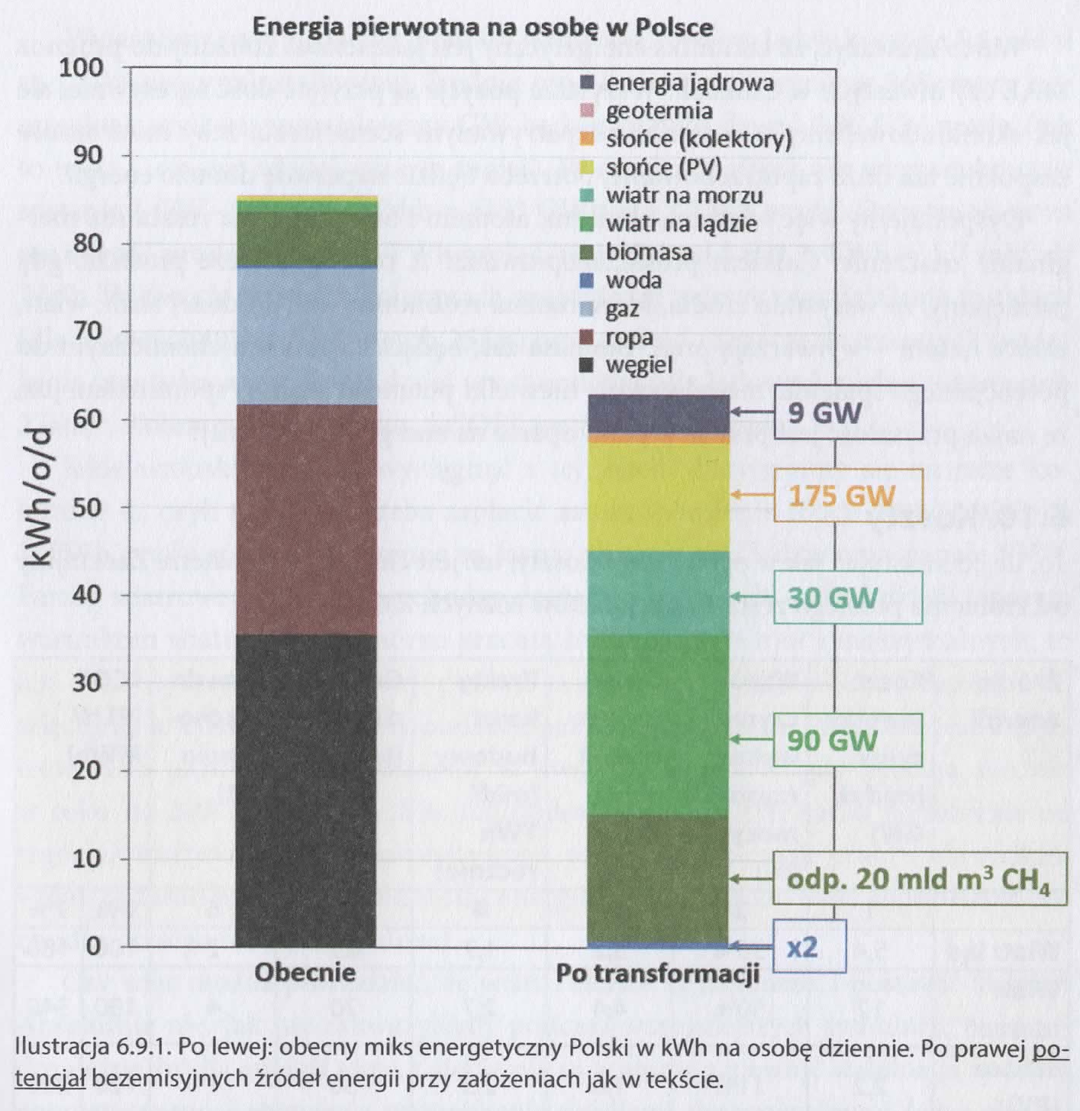
To skąd wziąć odnawialną energie?

Slide 31
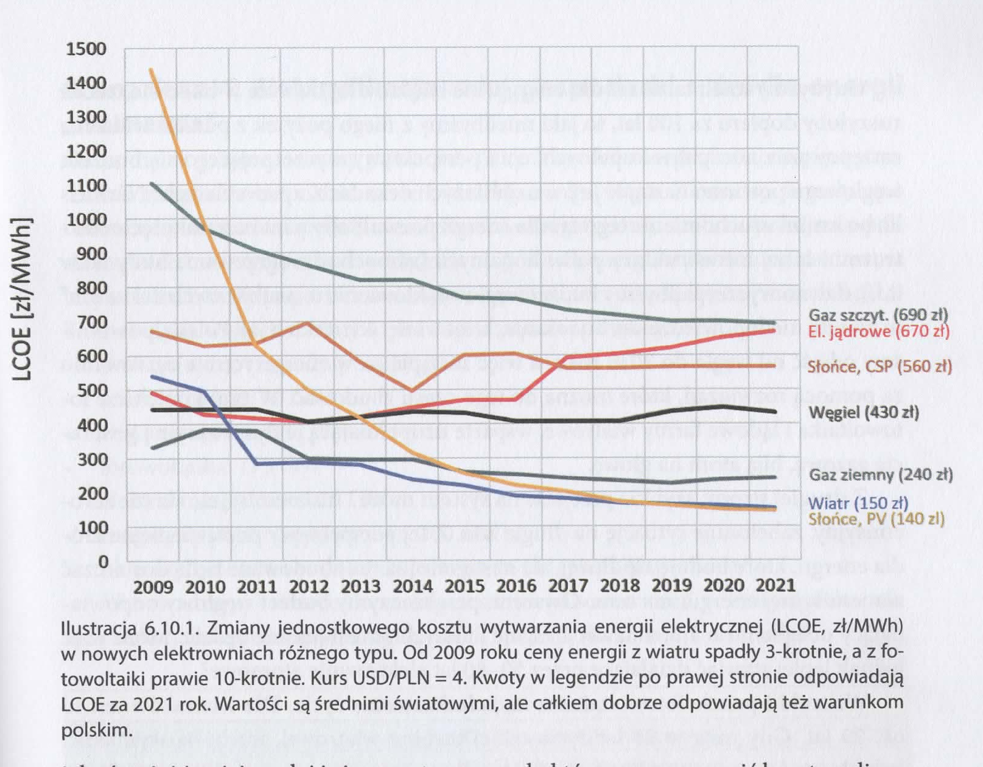
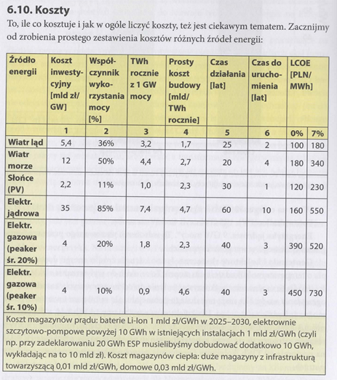
To skąd wziąć odnawialną energie?

Slide 32
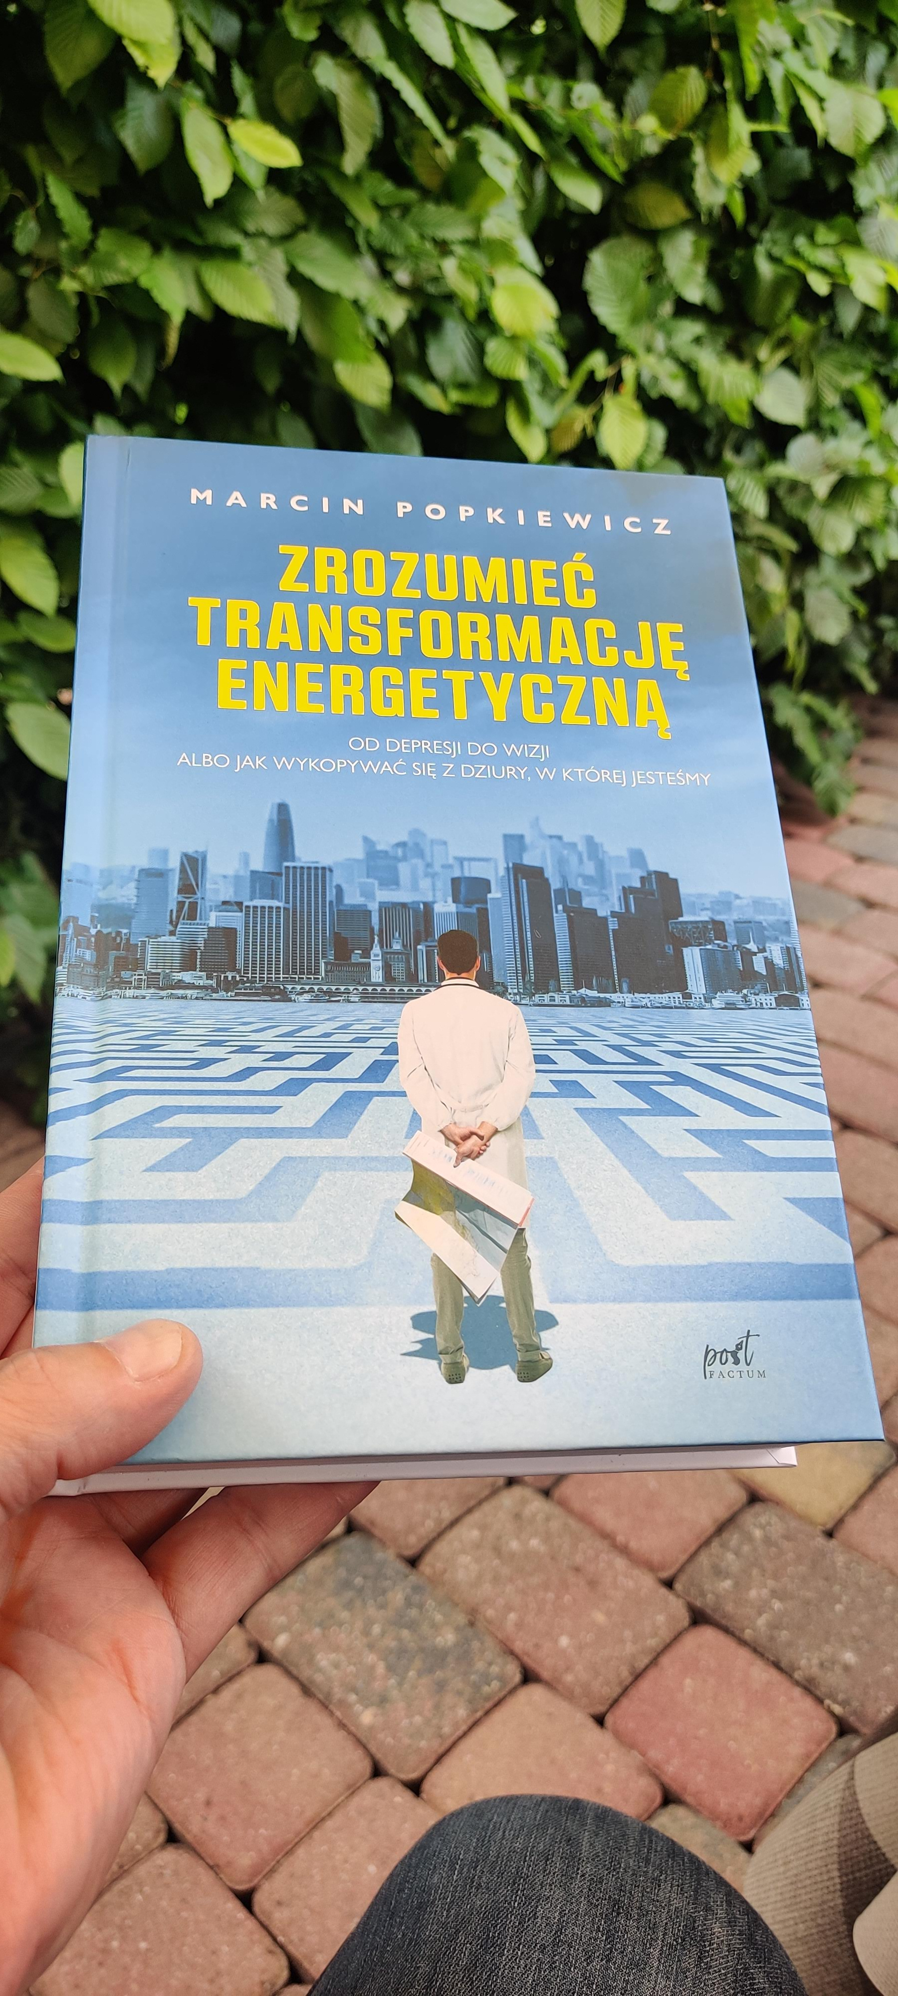
Książka, która tłumaczy transformację energetyczną

Slide 33
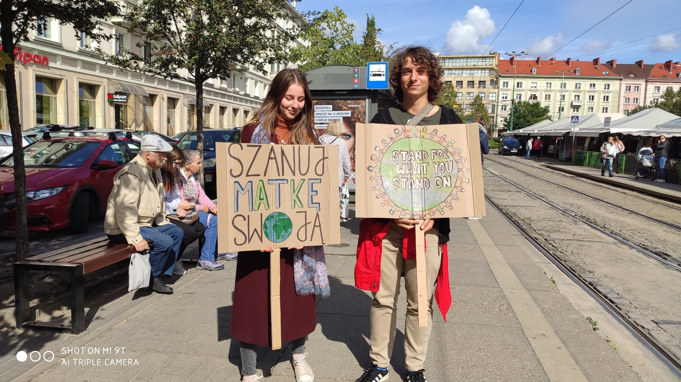
Dziękuję za uwagę

Slide 34
Homo Sapiens - unikalny gatunek
Obecnie 56% lądowych zasobów słodkiej wody jest wykorzystywana przez człowieka (zapory, rzeki, studnie)
Głównie do nawadniania a człowiek jest odpowiedzialny za 26 % parowania wody z krajobrazu.
Przeobrażone zostało ok 83% powierzchni lądu „wolnego od lodu”
Zanik gatunków 100-1000 szybsza niż przed człowiekiem
15-30% energii wykorzystywanej przez człowieka użyta jest do wyprodukowania pożywienia (woda, pestycydy, nawozy, zabiegi agronomiczne).

Slide 35

Dlaczego mamy mało czasu?
Porozumienie Paryskie 2015 (COP21, ONZ) (aby nie przekroczyć 2°C)
Graniczna wartość przyrostu temperatury globalnej | Dopuszczalna emisja CO₂ ludzkości | Dopuszczalna emisja CO₂ na mieszkańca Ziemi | Dopuszczalna emisja CO₂ dla Polski | Rok wykorzystania dopuszczalnej emisji przez Polskę
°C | mld ton CO₂ | ton CO₂/osobę | mln ton CO₂ | Rok
1.5 | 400 | 51.7 | 1 956 | 2017
2.0 | 1 000 | 129.4 | 4 890 | 2026
3.0 | 2 400 | 310.5 | 11 736 | 2047

